Slide 1
Phân tích tỷ lệ chuyển đổi:
Tối đa hóa trải nghiệm khách hàng
và kết quả A/B testing
Báo cáo phân tích - Nguyễn Đức Phúc Kiên
Notes:
Bài báo cáo phân tích tỷ lệ chuyển đổi của khách hàng qua từng điểm chạm, đồng thời đưa ra kết quả A/B testing cho đội làm sản phẩm.

Slide 2
Tổng quan các chỉ số
61.02%
$1,853K
$59.99
6.83%
$85,339
32,313
Gross profit margin
Net revenue
AOV
Conversion rate
Refund amount
Orders
Báo cáo phân tích - Nguyễn Đức Phúc Kiên
Notes:
So sánh với tỷ lệ chuyển đổi trung bình ở mức 2.4% - 2.8% theo lĩnh vực Toys & Games (Convertibles, 2026), tỷ lệ chuyển đổi của cửa hàng đang rất tốt (gấp 3 lần mức trung bình). Nhưng liệu con số 6.83% có phản ánh đúng chất lượng trải nghiệm của khách hàng khi mua hàng trên website của cửa hàng hay không? Khi bóc tách con số 6.83% này ra thì vẫn thấy có những điểm chạm có thể cải thiện được để thúc đẩy được nhiều người dùng mua hàng hơn để phát triển thêm doanh thu.

Slide 3
Logic tree diagram
Bóc tách vấn đề phân tích
Báo cáo phân tích - Nguyễn Đức Phúc Kiên

Slide 4




Logic Tree: Phân rã Tỷ lệ chuyển đổi
Khách mới
43.22%
Khách mới
45.15%
Khách mới
67.98%
Khách mới
50.02%
BRANCH 1
Product View
44.45%
BRANCH 2
Add-to-cart
45.17%
BRANCH 3
Checkout Initiation
67.91%
BRANCH 4
Purchase Rate
50.11%
Khách cũ
50.68%
Khách cũ
45.24%
Khách cũ
67.60%
Khách cũ
50.51%
CÔNG THỨC PHÂN RÃ: Root = Branch 1 x Branch 2 x Branch 3 x Branch 4
Báo cáo phân tích - Nguyễn Đức Phúc Kiên
Notes:
Bóc tách chỉ số tỷ lệ chuyển đổi theo từng điểm chạm quan trọng trong quy trình mua hàng của khách hàng.

Slide 5
Vấn đề
Đầu phễu
Chỉ có 44.45% tổng lượng traffic tiếp cận được trang chi tiết sản phẩm. Điều này có nghĩa là hơn 55% lượng truy cập đã rời đi (Bounce) ngay từ trang chủ, trang danh mục hoặc các trang bài viết.
Đáy phễu
Chỉ có 50.11% số khách hàng đã bắt đầu tiến trình thanh toán (Checkout) thực sự hoàn tất đơn hàng. Việc mất đi một nửa số khách hàng ở bước có "ý định mua hàng cao nhất" là một sự lãng phí rất lớn về doanh thu.
Báo cáo phân tích - Nguyễn Đức Phúc Kiên
Notes:
Nhánh 1: Chỉ có 44.45% tổng lượng traffic tiếp cận được trang chi tiết sản phẩm. Điều này có nghĩa là hơn 55% lượng truy cập đã rời đi (Bounce) ngay từ trang chủ, trang danh mục hoặc các trang bài viết. Sự chênh lệch giữa các lá ở nhánh này rất đáng chú ý: Khách hàng mới (43.22%) có tỷ lệ tìm đến sản phẩm thấp hơn hẳn so với khách hàng cũ (50.68%). Do nhóm khách mới chiếm đến 83% tổng lượng traffic (394,318 sessions), lực kéo tụt CR của nhóm này là cực kỳ mạnh.
Nhánh 4: Chỉ có 50.11% số khách hàng đã bắt đầu tiến trình thanh toán (Checkout) thực sự hoàn tất đơn hàng. Việc mất đi một nửa số khách hàng ở bước có "ý định mua hàng cao nhất" là một sự lãng phí rất lớn về doanh thu. Đáng chú ý là cả khách hàng mới (50.02%) và khách hàng cũ (50.51%) đều rớt ở tỷ lệ tương đương nhau. Điều này chứng tỏ vấn đề không nằm ở lòng tin hay thói quen người dùng, mà nằm ở trải nghiệm ngay tại bước thanh toán.

Slide 6
Xác định nguyên nhân
Đặt giả thuyết phân tích
Báo cáo phân tích - Nguyễn Đức Phúc Kiên

Slide 7
Logic Tree: Phân rã Tỷ lệ chuyển đổi
BRANCH 1
Product View: 44.45%
BRANCH 2
Add-to-cart: 45.17%
BRANCH 3
Checkout Init: 67.91%
BRANCH 4
Purchase Rate: 50.11%
GIẢ THUYẾT PHÂN TÍCH - NHÁNH 1
GIẢ THUYẾT PHÂN TÍCH - NHÁNH 4
• Trải nghiệm tìm kiếm/điều hướng: Từ trang landing đến trang xem sản phẩm có đang gây khó khăn cho khách hàng mới trong việc tìm đến trang sản phẩm hay không?
• Trang đích tiếp cận: Khách hàng thường đáp xuống trang nào đầu tiên? Nếu họ vào từ các trang không có tính điều hướng mua hàng cao (ví dụ: bài blog), họ sẽ rời đi ngay.
• Kết quả A/B testing: Có sự khác biệt giữa 2 trang thanh toán không? Cái nào tốt hơn?
• Dự phóng doanh thu: Nếu 100% traffic trước đây vào trang /billing cũ được chuyển sang /billing-2, với mức chênh lệch tỷ lệ chuyển đổi hiện tại và mức chênh lệch AOV, có thể kỳ vọng sẽ thu thêm được bao nhiêu tiền doanh thu mỗi tháng?
Báo cáo phân tích - Nguyễn Đức Phúc Kiên

Slide 8
Phân tích đầu phễu
Kiểm định giả thuyết
Báo cáo phân tích - Nguyễn Đức Phúc Kiên

Slide 9
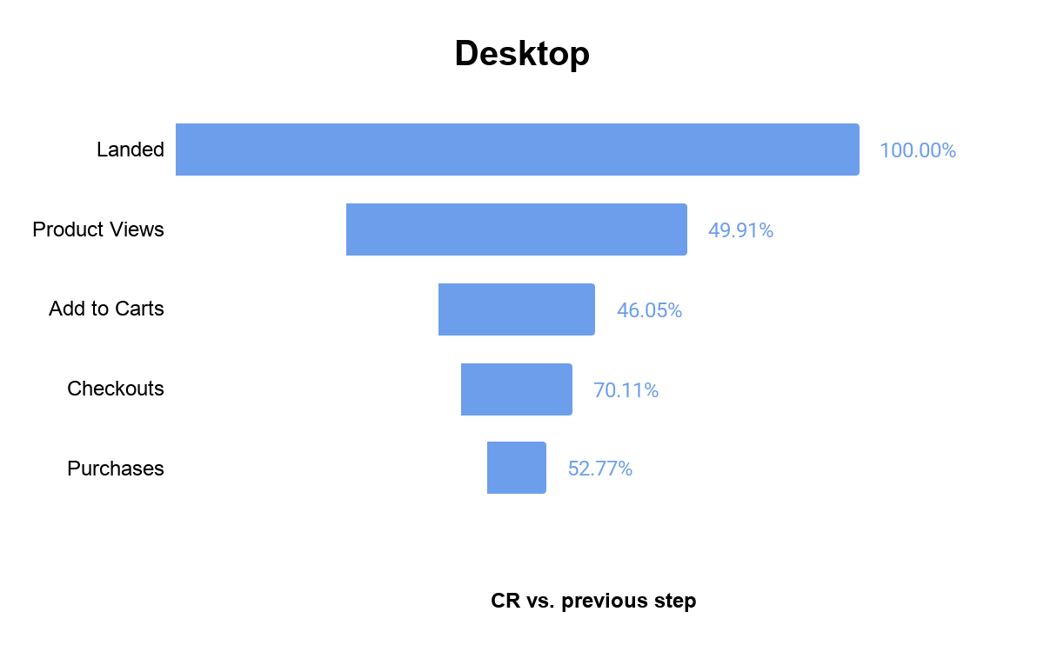
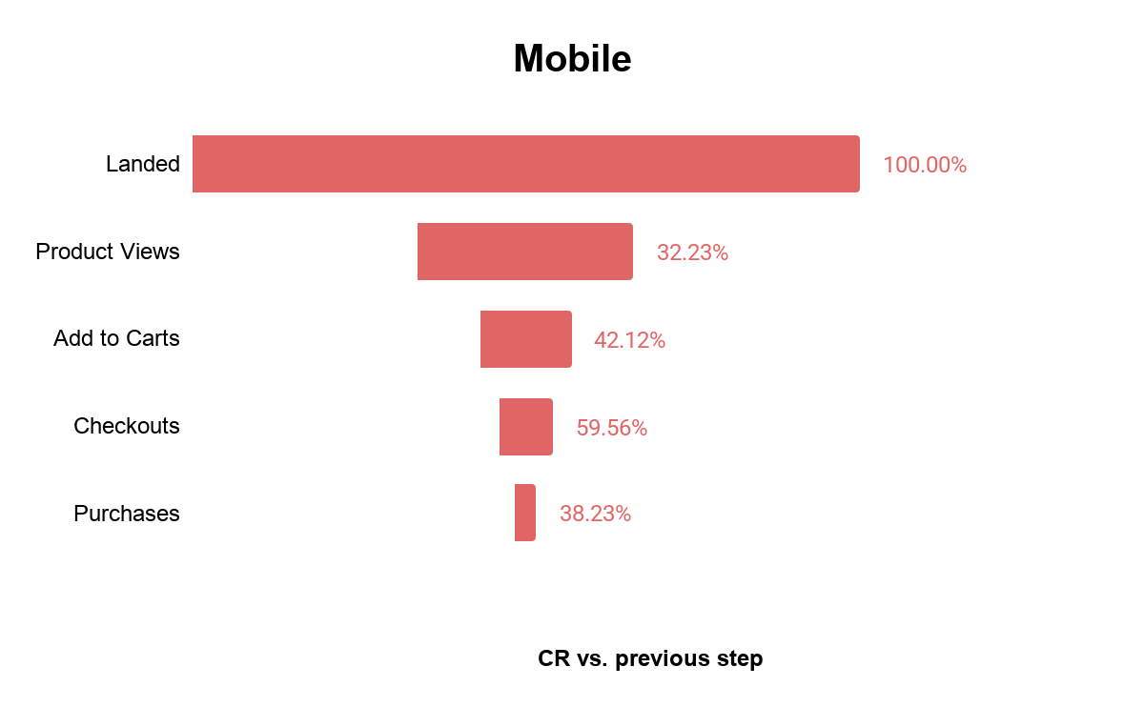
So sánh trải nghiệm trên 2 thiết bị
Có thể thấy phễu của Mobile đáng hẹp hơn đáng kể, điều này khẳng định được trải nghiệm mua hàng trên thiết bị di động đang có vấn đề.
Notes:
Mặc dù tổng quan chỉ có 44.45% traffic vào được trang sản phẩm, nhưng vấn đề thực sự nằm ở thiết bị Mobile. Chỉ có 32.23% người dùng Mobile chịu đi tiếp, so với 49.91% của Desktop. Insight ở đây là: Chúng ta đang đổ tiền Marketing mang khách hàng về, nhưng giao diện trên điện thoại của chúng ta lại quá khó để khám phá, khiến phần lớn khách hàng bỏ đi ngay từ cửa.

Slide 10
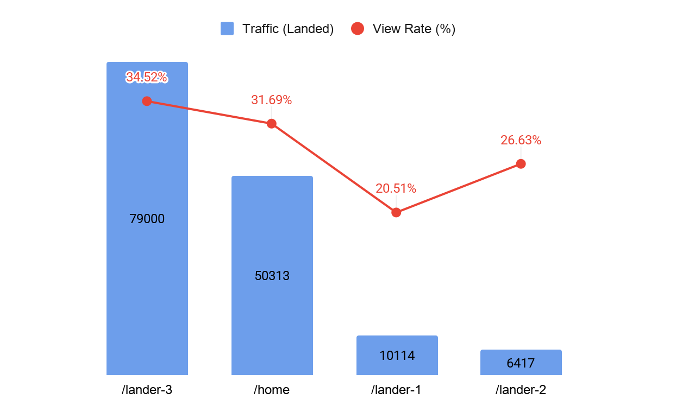
So sánh từng landing pages trên mobile
INSIGHT
Trang Lander 3 đang là trang hiệu quả nhất, nhưng View Rate cao nhất của nó cũng chỉ dừng lại ở con số 34.5%. Điều này đồng nghĩa với việc ngay ở kịch bản tốt nhất, TeddyWorld vẫn đánh rơi hơn 65% lượng khách hàng tiềm năng ngay từ cửa ngõ.
So sánh với con số 50% của Desktop (từ phân tích trước), trải nghiệm lướt web và khám phá sản phẩm trên toàn bộ nền tảng Mobile cần được kiểm tra lại thử.
Notes:
Dù trang Lander 3 đang dẫn đầu với View Rate 34.52%, thì việc vẫn đánh rơi hơn 65% khách hàng ở kịch bản tốt nhất là một hồi chuông cảnh báo. Trải nghiệm lướt web trên Mobile cần một đợt đại tu toàn diện chứ không chỉ dừng lại ở việc tối ưu cục bộ.

Slide 11
Phân tích đáy phễu
Kiểm định giả thuyết
Báo cáo phân tích - Nguyễn Đức Phúc Kiên

Slide 12
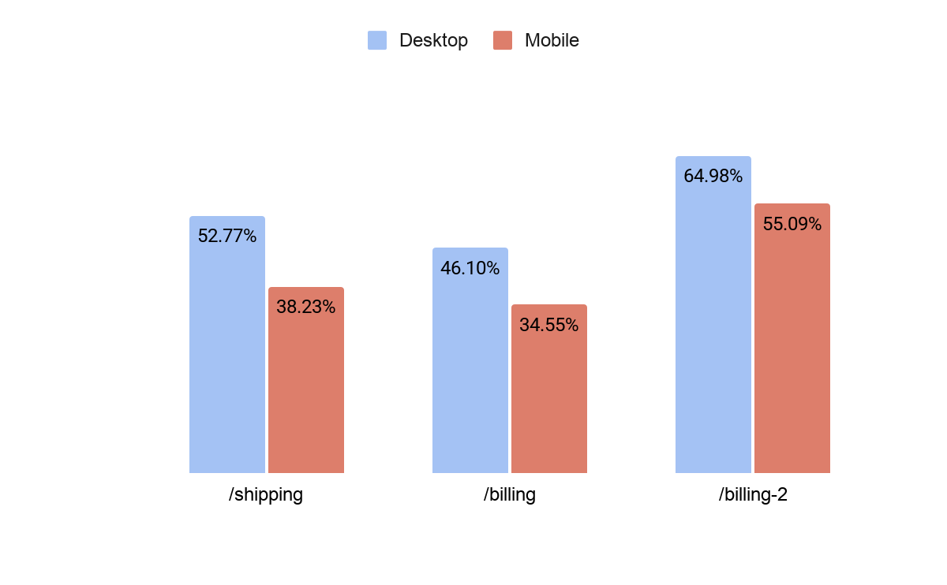
So sánh tỷ lệ chốt đơn tại đáy phễu
INSIGHT
Bóc tách trang thanh toán để tìm nguyên nhân mất mát lượng khách hàng.
Trang thanh toán thứ 2 đang có tỷ lệ chuyển đổi tốt hơn hẳn so với trang thanh toán đầu tiên ở cả hai thiết bị.
Áp dụng ngay trang /billing-2 cho toàn bộ traffic.
Notes:
Việc một nửa số khách hàng có ý định mua cao nhất rời đi ở bước thanh toán là sự lãng phí doanh thu khổng lồ. Tuy nhiên, kết quả A/B Testing cho thấy trang /billing-2 có tỷ lệ chốt đơn tốt hơn hẳn (Desktop đạt 64.98%, Mobile đạt 55.09%) so với trang /billing cũ (Desktop 46.10%, Mobile 34.55%).

Slide 13
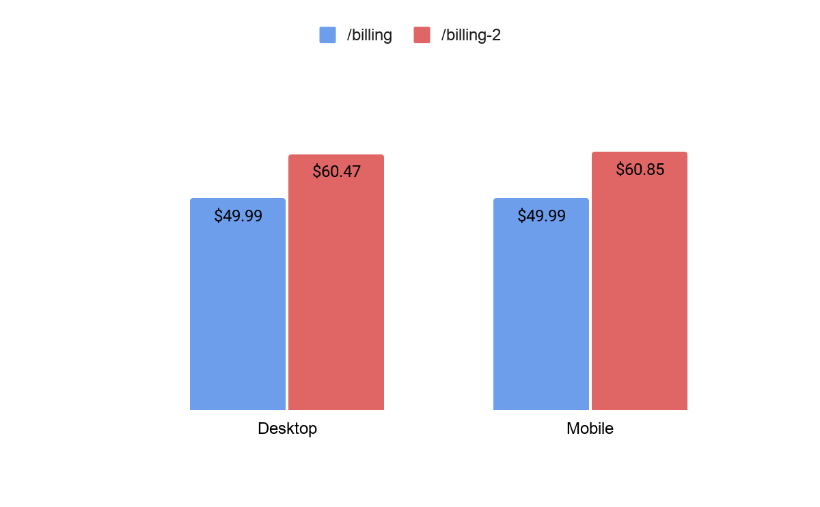
AOV tại đáy phễu
INSIGHT
Trang billing 2 giúp thúc đẩy bán chéo và giá trị đơn hàng tốt hơn trang billing.
Áp dụng ngay trang /billing-2 cho toàn bộ traffic.
Notes:
Trang /billing-2 còn giúp thúc đẩy giá trị đơn hàng (AOV) tốt hơn trên Desktop và cả Mobile. Không cần chi thêm đồng nào cho quảng cáo, chỉ cần chuyển đổi giao diện thanh toán là đã có thể thu hồi ngay lượng tiền đang được bỏ ra để thử nghiệm cho 2 trang thanh toán.

Slide 14
Dự phóng doanh thu
Kiểm định giả thuyết
Báo cáo phân tích - Nguyễn Đức Phúc Kiên
Notes:
Vì cửa hàng đang triển khai A/B testing qua tập dữ liệu liên quan đến trang /billing và /billing-2. Phân tích dự phóng doanh thu để tìm ra dư địa phát triển cho cửa hàng.

Slide 15
Phương pháp dự phóng doanh thu
BƯỚC 1
BƯỚC 2
BƯỚC 3
BƯỚC 4
01
Doanh thu thực tế
Xác định số lượng đơn hàng thành công và doanh thu hiện tại từ trang /billing.
Công thức: Số đơn thực tế × AOV trang /billing
02
Giả lập Số đơn mới
Lấy tổng lượng traffic (Volume) đã đi vào trang /billing, đem nhân với CR) của trang /billing-2
Công thức: Volume /billing × CR trang /billing-2
03
Giả lập Doanh thu mới
Tính toán tổng doanh thu kỳ vọng mới sau khi áp dụng cải tiến tăng trưởng đơn hàng.
Công thức: Số đơn giả lập × AOV trang /billing-2
04
Quy đổi KPI Tháng
Quy đổi dữ liệu tổng hợp ra chu kỳ tháng để xác định mục tiêu KPI kỳ vọng cụ thể cho mỗi tháng.
Mục tiêu: Thiết lập KPI theo dõi hàng tháng xem có đạt như kỳ vọng không

Slide 16
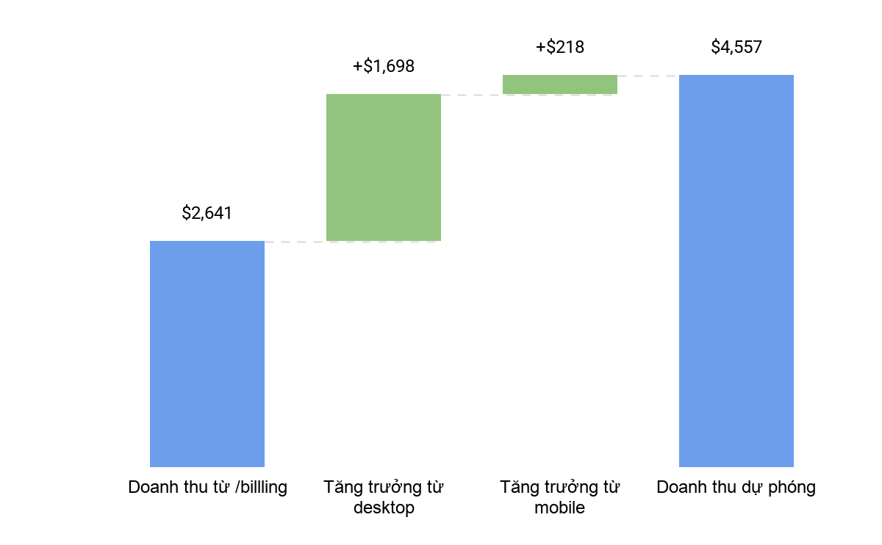
Doanh thu dự phóng
INSIGHT
Khi chuyển sang trang thanh toán thứ hai, traffic từ desktop và mobile của trang thanh toán đầu tiên sẽ đóng góp thêm $1,916 vào doanh thu của cửa hàng.
Kỳ vọng doanh thu của cửa hàng sẽ đạt mốc từ $4,557 trở lên mỗi tháng trong thời gian sắp tới nếu trang /billing-2 được áp dụng cho toàn bộ traffic.
Notes:
Trong thời gian tới, con số $139,701 sẽ là doanh thu kỳ vọng cho mỗi tháng bán hàng của TeddyWorld.

Slide 17
Kiểm tra landing pages
Tự trải nghiệm nhanh
Báo cáo phân tích - Nguyễn Đức Phúc Kiên

Slide 18

Trang chủ
Mật độ Banner quảng cáo: Số lượng banner nhiều, banner trượt ngang chiếm nhiều không gian. Phải cuộn xuống nhiều mới vào được các trang danh mục sản phẩm.
→ Giảm khả năng khám phá sản phẩm ngay từ lần truy cập đầu tiên và có thể ảnh hưởng đến trải nghiệm mua sắm.
Menu điều hướng: Khoảng cách giữa các mục trong danh sách bị hẹp.
→ Gây khó khăn trong quá trình thao tác.
Báo cáo phân tích - Nguyễn Đức Phúc Kiên

Slide 19

Lander-1
Hiển thị Pop-up: Pop-up chiếm gần hết màn hình. Nút đóng được bố trí chưa phù hợp với kích thước màn hình.
→ Gia tăng tỷ lệ thoát trang do người dùng không thể tiếp tục truy cập vào nội dung chính của website.
Màu sắc và khả năng đọc nội dung: Màu nền có độ sáng cao kết hợp với màu chữ có độ tương phản thấp.
→ Giảm khả năng đọc và tiếp nhận thông tin. Cách phối màu gây mỏi mắt khi đọc nội dung trong thời gian dài.
Báo cáo phân tích - Nguyễn Đức Phúc Kiên

Slide 20
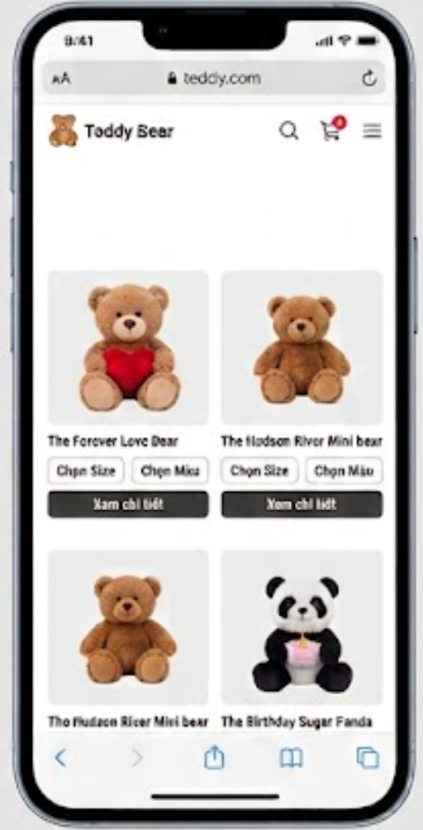
Lander-2
Giao diện chưa tối ưu: Bố cục và cách sắp xếp các thành phần không phù hợp cho màn hình nhỏ. Kích thước chữ tại phần mô tả sản phẩm bị nhỏ.
→ Đem lại trải nghiệm sử dụng chưa thực sự thuận tiện.
Bố trí các nút chức năng: Các nút chức năng như lựa chọn kích thước, màu sắc và xem chi tiết được bố trí với khoảng cách tương đối gần nhau.
→ Dễ gây thao tác nhầm giữa các nút, phải thực hiện lại thao tác nhiều lần.
Báo cáo phân tích - Nguyễn Đức Phúc Kiên

Slide 21
Kết luận
Kết quả kiểm định, hạn chế và
task list cho stakeholders
Báo cáo phân tích - Nguyễn Đức Phúc Kiên

Slide 22
Kết quả kiểm định giả thuyết
Giả thuyết Nhánh 1 (Trải nghiệm điều hướng & Trang đích)
Giả thuyết được chấp nhận. Có một sự đứt gãy nghiêm trọng trong trải nghiệm điều hướng, đặc biệt là trên thiết bị di động.
Khách hàng đáp xuống các trang đích nhưng thiếu động lực hoặc gặp khó khăn thao tác để tiến tới trang chi tiết sản phẩm.
Giả thuyết Nhánh 4 (A/B Testing & Dự phóng)
Giả thuyết được chấp nhận. Trang thanh toán mới (/billing-2) vượt trội hoàn toàn về trải nghiệm chốt đơn trên mọi thiết bị và có khả năng cross-sell tốt hơn.
Nếu áp dụng /billing-2 cho 100% traffic, kỳ vọng công ty sẽ thu hồi được phần traffic bỏ ra cho A/B testing, đem về thêm $1,916 doanh thu mỗi tháng, nâng mức kỳ vọng doanh thu lên mốc $4,557.

Slide 23
Hạn chế của báo cáo & Khuyến nghị
Hạn chế của dữ liệu
Giới hạn phân quyền: Không thể phân tích những giỏ hàng bị bỏ rơi (drop-off) có giá trị quá cao hoặc phí vận chuyển cao khiến khách hàng ngần ngại.
Thiếu Schema cần thiết: Hiện tại chỉ có cột price_usd (Tổng giá trị) nằm trong bảng orders.
→ Đơn hàng bắt buộc phải được thanh toán thành công thì hệ thống mới ghi nhận dữ liệu giá trị.
Khuyến nghị cải thiện
Tổ chức lại data: Cần bổ sung phân quyền hoặc tái cấu trúc luồng lưu trữ để ghi nhận giá trị của những giỏ hàng chưa hoàn tất thanh toán.
Phân tích sâu hơn: Đánh giá chi tiết hiệu quả của 2 trang thanh toán hiện tại khi có đủ dữ liệu hành vi của nhóm drop-off.
→ Mục tiêu cuối cùng: Cải thiện tối đa trải nghiệm của người mua hàng ở bước quyết định thanh toán.
Báo cáo phân tích - Nguyễn Đức Phúc Kiên

Slide 24
Công việc cần triển khai
A. Product & Tech
(Ưu tiên): Loại bỏ trang /billing và chuyển hướng 100% traffic sang /billing-2.
(Ngắn hạn): Audit UI/UX luồng điều hướng Mobile; tìm hiểu vì sao CTA điện thoại kém hiệu quả.
(Trung hạn): Phân tích Lander 3 để làm khuôn mẫu chuẩn tối ưu cho các landing pages khác.
B. Marketing & Growth
(Ưu tiên): Rà soát ngân sách các trang Mobile View Rate < 20%. Tạm ngưng chi tiền cho đến khi fix xong.
(Ngắn hạn): Dồn ngân sách cho Lander 3 trên Mobile (tỷ lệ chuyển đổi dẫn đầu).
(Trung hạn): Xem xét chất lượng traffic, tránh nội dung quảng cáo không khớp trang đích.
C. Data & Analytics
(Theo dõi): Thiết lập dashboard real-time doanh thu và CR cho trang /billing-2 trong tháng tới (xem có đạt kỳ vọng không).
(Phân tích sâu): Gắn tracking Heatmap vào các trang Mobile để hỗ trợ team UI/UX tối ưu.
Báo cáo phân tích - Nguyễn Đức Phúc Kiên

Slide 25
Xin chân thành cảm ơn
Kết thúc bài báo cáo
Báo cáo phân tích - Nguyễn Đức Phúc Kiên

